Slide 1
オープンデータのはじめ方
北海道市町村向けオープンデータスタートガイド
2018年5月30日作成
2019年12月25日改訂
北海道総合政策部情報統計局情報政策課

Slide 2
このガイドについて
この資料は、北海道内の市町村がオープンデータをはじめる際の手順について、参考にしていただくために作成しました。
市町村の状況によって、そぐわない部分もあるかもしれませんが、この資料を参考にしてすこしでも道内のオープンデータの取組が進めば良いと考えています。
オープンデータって何？という方は、次の資料を参照してください。
自治体オープンデータとは https://www.slideshare.net/yamatech/ss-98371795
政府CIOポータル https://cio.go.jp/policy-opendata

Slide 3
すでにオープンデータをはじめていますか？
すでにオープンデータを
はじめてます
YES
北海道電子自治体共同
システム契約参加団体？
YES
4ページへ
NO
NO
6ページへ
北海道電子自治体共同
システム契約参加団体？
YES
7ページへ
「北海道電子自治体共同システム」の参加団体はこちらで確認できます。
＜参加自治体一覧＞
https://www.harp.lg.jp/public/localgov.html
NO
26ページへ

Slide 4
オープンデータをはじめてる市町村（HARP契約参加団体）
オープンデータをすでにはじめている市町村で、HARP契約参加団体である場合は、
「北海道オープンデータポータルサイト」に、すでに自身のホームページで公開されているオープンデータを登録されるようお願いします。（ポータルの登録方法は13ページ～を参照）
ただし、各自治体30MBしか割り当てがないので、注意してください。 （運営ではファイル容量の管理は行いません。各自30MBを超えないように気をつけてファイル登録をお願いします）
データカタログの「説明」欄で、外部Webサイトにリンクを設定することも可能です。
可能であれば、国が進める推奨データセットと同じ種類のデータがあれば、登録していただくと、
これからはじめる市町村のお手本となっていただけると思います。 （フォーマットを推奨データセットに合わせる必要はありません） 参考：推奨データセット（ https://cio.go.jp/policy-opendata#dataset） 出来るだけ、Excel（xls、xlsx）、CSVファイルやGISデータなど機械判読可能なデータを選定してください。

Slide 5
オープンデータをはじめてる市町村（HARP契約参加団体）
「北海道オープンデータポータルサイト」について
民間企業等における、オープンデータの参照や利活用を促進するため、北海道と市町村のオープンデータをまとめて公開するポータルサイトです。
北海道電子自治体共同システムのクラウド基盤上に構築することで、道内市町村が容易にオープンデータの取組を進めることができる環境を提供します。（HARP契約参加団体は無償で利用できます）
＜システム概要＞
項目 | 内容 | 備考
ＵＲＬ | https://wwwharp.lg.jp/opendata
パッケージ | SHIRASAGI | オープンソースCMSソフトウエア
主な機能 | ・データカタログ ・外部へのリンク ・おしらせ
データ保存容量 | 30MB／1自治体 | 保存容量増量に関しては個別協議
利用規約 | あり | https://wwwharp.lg.jp/opendata/terms.html

Slide 6
オープンデータをはじめてる市町村（HARP契約参加団体ではない）
オープンデータをすでにはじめている市町村で、HARP契約参加団体ではない場合、
とくに作業を行う必要はありません。
「北海道オープンデータポータルサイト」で外部にリンクを貼ることが可能です。
すでにポータルサイトにある、他の市町村と同じデータをホームページで公開している場合、
ポータルサイトからリンクを貼らせていただく場合がありますので、ご協力をお願いします。 （北海道のアカウントでリンクを貼らせていただきます。）

Slide 7
オープンデータをはじめてない市町村（HARP契約参加団体）
オープンデータをはじめてない市町村で、HARP契約参加団体である場合は、「北海道オープンデータポータルサイト」で簡単にオープンデータを
はじめることができます。
「地方公共団体オープンデータ推進ガイドライン」を参考に、
作業手順を紹介します。

Slide 8
オープンデータをはじめてない市町村（HARP契約参加団体）
手順一覧
公開する方法を決める（必須）
利用規約を決める（必須）
ホームページにオープンデータのページを作る（必須）
情報をオープンデータにする
ガイドラインを作成する（必須ではない）
オープンデータ開始の連絡（必須）

Slide 9
オープンデータをはじめてない市町村（HARP契約参加団体）
１．公開する方法を決める（必須）
オープンデータの公開方法は、次のいずれかを選択できます。（組み合わせてもOK）
「北海道オープンデータポータル」にデータを登録する
ホームページの情報をそのままオープンデータにする
ホームページにデータを置く
ホームページのデータにポータルサイトからリンクする

Slide 10
オープンデータをはじめてない市町村（HARP契約参加団体）
１．公開する方法を決める（必須）
「北海道オープンデータポータル」にデータを登録する
HARP契約参加団体は、「北海道オープンデータポータルサイト」を無償で利用することが出来ます。（ポータルサイトの概要は5ページを参照）
北海道オープンデータポータルサイトを、利用した場合の手順を説明します。
図：北海道オープンデータポータルサイト

Slide 11
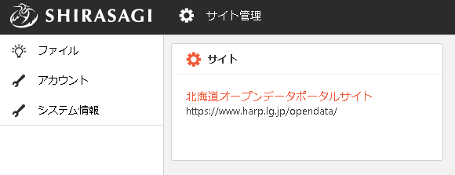
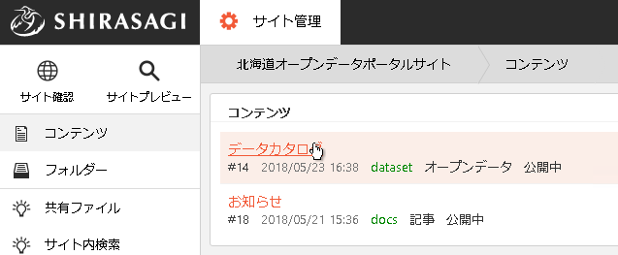
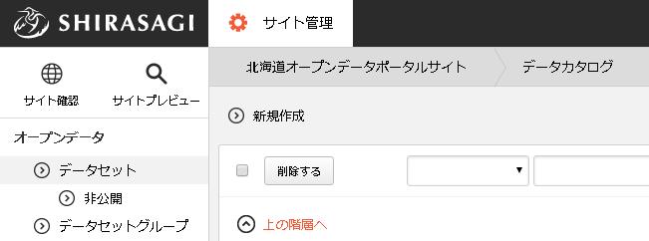
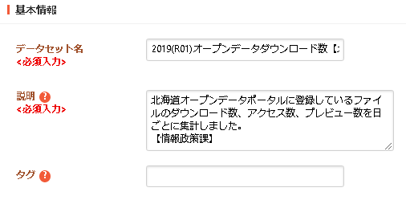
オープンデータをはじめてない市町村（HARP契約参加団体）
１．公開する方法を決める
＜ポータルサイトへのデータ登録方法＞
登録するデータを準備して、ポータルサイトにデータを登録します。
IDとパスワードを入力し、ポータルサイトにログインします。
「北海道オープンデータポータルサイト」をクリックします。
データカタログをクリックします。
説明欄にURLを入力すると自動でリンクが貼られます
次ページ
「新規作成」をクリックします。
「基本情報」を入力します。データセット名には、
市町村名を入力しましょう。
※タグは入力しないでください。

Slide 12
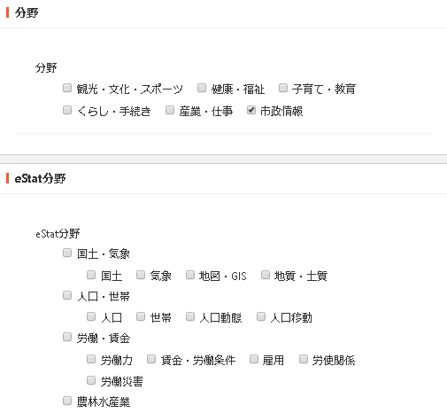
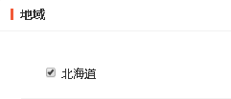
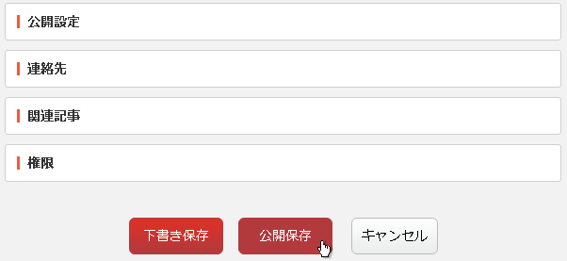
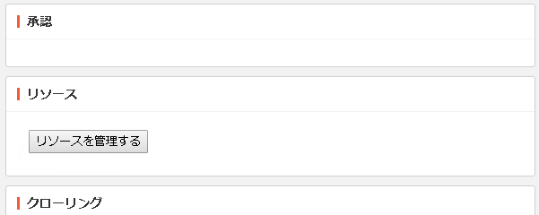
オープンデータをはじめてない市町村（HARP契約参加団体）
１．公開する方法を決める
＜ポータルサイトへのデータ登録方法＞
リンクのみで
ファイルを登録
しない場合は、
ここで終了
該当する「分野」「e-Stat分野」にチェックを付けます。
「地域」にもチェックを付けます。
下の方にスクロールし、「公開保存」をクリックします。
次ページ
登録情報の中段当たりにある「リソース」欄でファイルを登録します。「リソースを管理する」ボタンをクリックします。
「新規作成」をクリックします。

Slide 13
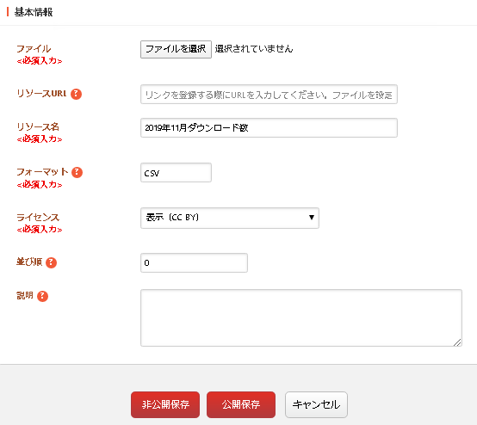
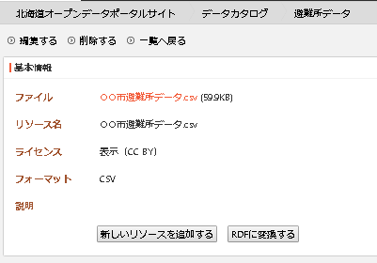
オープンデータをはじめてない市町村（HARP契約参加団体）
１．公開する方法を決める
＜ポータルサイトへのデータ登録方法＞
リソースURLにリンク先のファイルのURLを入力すると、外部のファイルをポータルからダウンロードできるようになります
登録終了
次ページ
続けて登録
「ファイル選択」ボタンをクリックして、ファイルを選択すると、「リソース名」と「フォーマット」が自動で入力されます。
「ライセンス」を選択し、「公開保存」ボタンをクリックします。
※外部ファイルをリンクする場合は、「リンクURL」にファイルのURLを入力します。
続けてファイルを登録する場合には、「新しいリソースを追加する」をクリックします。
登録を終了する場合は、「データカタログ」をクリックします。

Slide 14
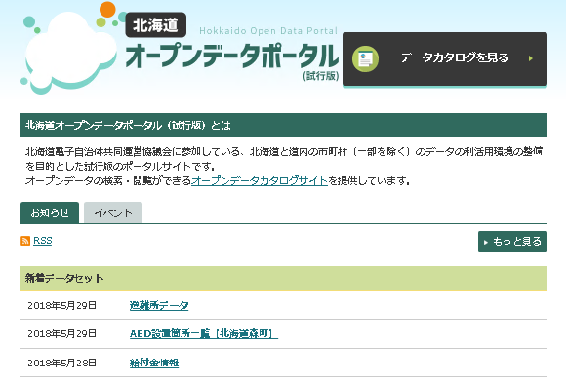
オープンデータをはじめてない市町村（HARP契約参加団体）
１．公開する方法を決める
＜ポータルサイトへのデータ登録方法＞
北海道オープンデータポータルサイトに
データを登録する際、気をつけること
１自治体のファイル保存容量は30MBです。運営では容量の管理を行いませんので、各自登録ファイル容量の管理をお願いします。 PDFファイルは容量が大きい傾向がありますので、出来るだけExcelファイルやCSVファイルなどで登録しましょう。
他の市町村と同じデータがあると利用者は喜びます。（データ形式が同じだとなお良い） 他の市町村が登録しているデータと同じものがあれば、積極的に登録しましょう。
「データセット名」に市町村名を入力しましょう。
タグは入力しません。
各市町村１つ以上のデータ登録をお願いします。
しばらくすると、北海道オープンデータポータルサイトにデータが登録されます。

Slide 15
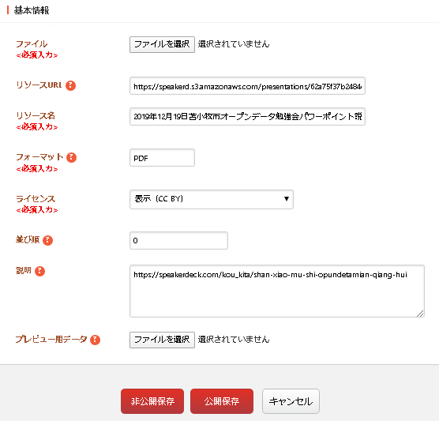
オープンデータをはじめてない市町村（HARP契約参加団体）
１．公開する方法を決める
＜ポータルサイトへのデータ登録方法＞
【ワンポイント】
ファイルリンクで、データ更新の手間を削減！
CSVデータなどが街のホームページにある場合、ポータルサイトのリソースの「ファイルリンク」機能でURLを指定すると、外部のファイルをポータルサイトからダウンロードすることができます。
ホームページにデータファイルを置いて、ホームページを更新することで、ポータルサイトの更新手間を減らすことができます。
（ファイル名が変わらないことが条件）
ホームページのページへのリンクも設定できます。
ポータルサイトのダウンロード数もカウントされます。
【注意】
もとのファイルのURL（ファイル名など）が変わると、リンクが無効になるので注意してください。

Slide 16
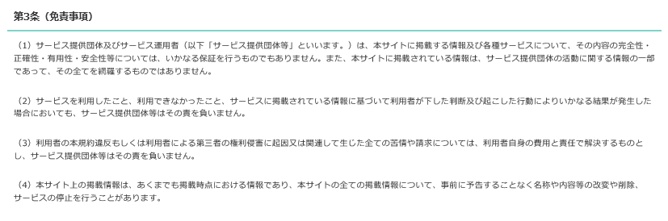
オープンデータをはじめてない市町村（HARP契約参加団体）
２．利用規約を決める（必須）
オープンデータをはじめる場合には、
データ利用のルールを定めた「利用規約」を
決める必要があります。 しかし、「北海道オープンデータポータル」のみを利用する場合には、すでにポータルサイトの
利用規約があるため、新しく利用規約を作る
必要はありません。
自身のホームページでデータを公開する場合には、市町村のホームページでそれぞれのオープンデータ利用規約が必要です。
北海道の利用規約を参考にして作っていただいて構いません。利用規約のデータも提供します。
図：北海道オープンデータポータルの利用規約

Slide 17
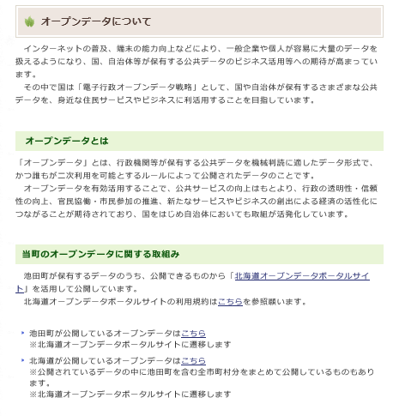
オープンデータをはじめてない市町村（HARP契約参加団体）
３．ホームページにオープンデータのページを作る（必須）
市町村でオープンデータを始めたことを住民にお知らせするために、ホームページにオープンデータのページを作成します。
オープンデータのページには次のことを記載してください。
オープンデータについての説明
データを登録しているページへのリンク
利用規約へのリンク
図：池田町のオープンデータのページ

Slide 18
オープンデータをはじめてない市町村（HARP契約参加団体）
４．情報をオープンデータにする
役所の持つ情報をオープンデータにします。
CSVなど機械的に利用しやすい形式で作成すると良いですが、まず始めるのであれば今ホームページで公開している情報をそのままオープンデータにすることもできます。
まず始めるために準備するデータは、次の中から選択できます（組み合わせてもOK）。
ホームページで公開している情報をそのままオープンデータにする
機械判読しやすいCSVなどを作成して、ポータルかホームページで公開する
推奨データセットを作成して、ポータルかホームページで公開する
ポータルサイトで公開されている北海道のデータを活用する

Slide 19
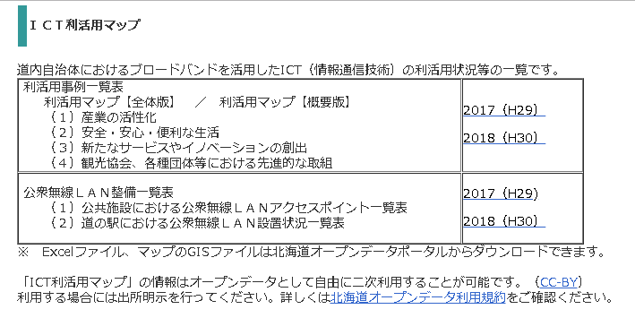
オープンデータをはじめてない市町村（HARP契約参加団体）
４．情報をオープンデータにする
＜ホームページの情報をオープンデータにする＞
現在ホームページで公開している情報（PDFやHTMLでもOK）をそのままオープンデータにすることができます。ホームページの情報はそのままでは利用できないので、利用できるライセンスを明示します。
現状の公開方法にライセンスを明示するだけですので、一番手間はかかりません。
しかし、機械判読可能なデータでは無い場合が多いですので、利用者は利用しづらいデータとなります。将来的には、利用しやすいデータにする必要があります。
図：既存のページにオープンデータである旨の表示をした

Slide 20
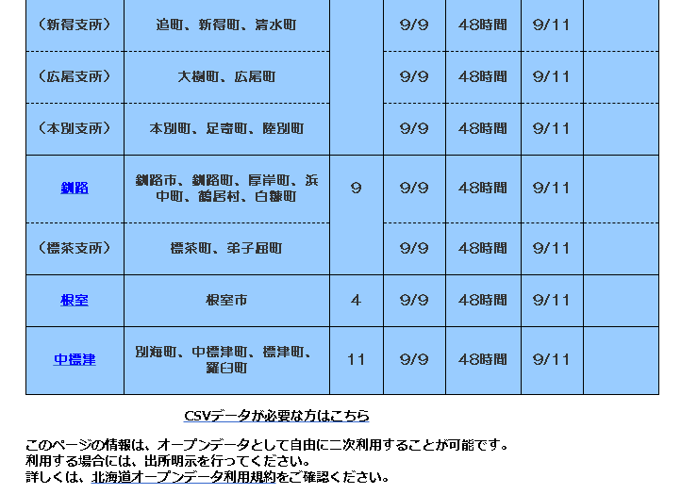
オープンデータをはじめてない市町村（HARP契約参加団体）
４．情報をオープンデータにする
＜CSV等を作成してポータルサイトやホームページで公開する＞
PDF等の情報をExcelやCSVなど機械判読しやすい形式にして、ポータルサイトやホームページなどで公開します。
PDFを作成した元のファイルはExcelだと思いますので、それをそのまま公開する、もしくはCSVに修正して公開します。
ポータルサイトに登録する場合は、9ページからを参照してください。
図：表をCSVで公開したページ

Slide 21
オープンデータをはじめてない市町村（HARP契約参加団体）
４．情報をオープンデータにする
＜推奨データセットを作成して公開する＞
国の内閣官房では、民間ニーズの高いデータを「推奨データセット」として公開しています。
各データの項目なども設定されていますので、特に新たに考えること無く、わかる部分のみを入力して公開することで、ニーズのあるオープンデータを作成できます。
【推奨データセット一覧】
AED設置箇所一覧
介護サービス事業所一覧
医療機関一覧
文化財一覧
観光施設一覧
イベント一覧
公衆無線LANアクセスポイント一覧
公衆トイレ一覧
消防水利施設一覧
指定緊急避難場所一覧
地域・年齢別人口
公共施設一覧
子育て施設一覧
オープンデータ一覧

Slide 22
オープンデータをはじめてない市町村（HARP契約参加団体）
４．情報をオープンデータにする
＜推奨データセットを作成して公開する＞
項目は全て埋める必要はありませんが、施設情報などは緯度経度の位置情報を入力すると、GIS等でも活用できるようになります。（ポータルにアップするとプレビューで地図表示することができます）
緯度経度の入力に関しては別紙資料「オープンデータ推奨データセットのCSVファイルへの緯度経度記入.pdf」を参照してください。
座標が入力されているので、
GISや地図ソフトで利用できる
図：室蘭市オープンデータ 避難場所CSVファイル

Slide 23
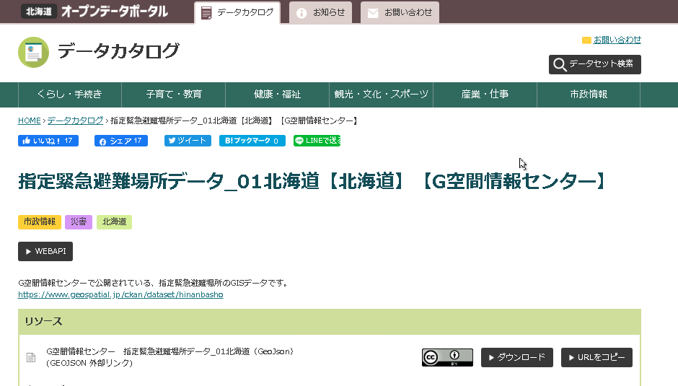
オープンデータをはじめてない市町村（HARP契約参加団体）
４．情報をオープンデータにする
＜ポータルサイトで公開されている北海道のデータにリンクする＞
北海道では市町村から収集した情報や、国が収集した情報をまとめて北海道オープンデータポータルで公開しています。（指定緊急避難場所、医療機関名簿、AED設置箇所など）
市町村のホームページから、これらのポータルサイトのページにリンクすることで、自身の市町村のデータを含む全道のオープンデータを利用できます。
千歳市の指定避難場所の情報を含む全道分のオープンデータはこちらで公開しています
引用：千歳市避難所のページ
この文章とリンクを
ホームページに追加
リンク

Slide 24
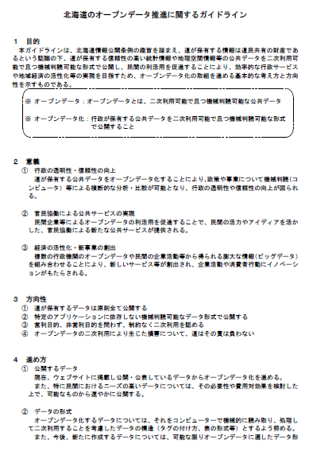
オープンデータをはじめてない市町村（HARP契約参加団体）
５．ガイドラインを作成する（必須ではない）
市町村がオープンデータをはじめる際に、
職員がオープンデータを理解しやすいように、
「ガイドライン」を作成しておきます。 ガイドラインには、オープンデータとはどういう
ものか、どのようなデータをオープンデータに出来るか、ファイルの種類はどのようなものがいいか等を
記載します。 ガイドラインに関しては、それぞれの市町村が独自に作っておりますが、北海道のガイドラインを参考に作成していただければ、簡単に作成できると思います。 北海道のガイドラインは、北海道情報政策課にご連絡をいただければ提供いたします。
図：北海道のオープンデータガイドライン

Slide 25
オープンデータをはじめてない市町村（HARP契約参加団体）
６．オープンデータ開始の連絡（必須）
オープンデータを始められた場合、国と道に報告いただけばと思います。
＜国への報告先＞
国への報告は、「オープンデータ取組済自治体連絡フォーム」へ入力してください。
https://www.kantei.go.jp/jp/forms/input_od_jichitai_renraku.html
必要条件確認後、取組済自治体に登録されます。
＜北海道への報告先＞
北海道への報告は、次のメールアドレスにメールをください。
オープンデータ報告用：joho.opendata@pref.Hokkaido.lg.jp
担当者：kita.kouichi@pref.Hokkaido.lg.jp （CCで一緒に送ってください）
図：北海道のオープンデータガイドライン

Slide 26
オープンデータをはじめてない市町村（HARP契約参加団体ではない）
オープンデータをはじめてない市町村で、HARP契約参加団体ではない場合は、次の２つの方法があります。
市町村のホームページでオープンデータを公開する
「北海道オープンデータプラットフォーム」でデータを公開する
次のページからは、市町村のホームページでオープンデータを公開する場合の手順を、「地方公共団体オープンデータ推進ガイドライン」を参考に紹介します。

Slide 27
オープンデータをはじめてない市町村（HARP契約参加団体ではない）
手順一覧
公開する方法を決める（必須）
利用規約を決める（必須）
ホームページにオープンデータのページを作る（必須）
情報をオープンデータにする
ガイドラインを作成する（必須ではない）
オープンデータ開始の連絡（必須）

Slide 28
オープンデータをはじめてない市町村（HARP契約参加団体ではない）
１．公開する方法を決める（必須）
オープンデータの公開方法は、次のいずれかを選択できます。（組み合わせてもOK）
ホームページの情報をそのままオープンデータにする
ホームページにデータを置く
外部のポータルサイト（北海道オープンデータプラットフォームなど）にデータを登録する

Slide 29
オープンデータをはじめてない市町村（HARP契約参加団体ではない）
１．公開する方法を決める
＜ホームページの情報をオープンデータにする＞
現在ホームページで公開している情報（PDFやHTMLでもOK）をそのままオープンデータにすることができます。ホームページの情報はそのままでは利用できないので、利用できるライセンスを明示します。
現状の公開方法にライセンスを明示するだけですので、一番手間はかかりません。
しかし、機械判読可能なデータでは無い場合が多いですので、利用者は利用しづらいデータとなります。将来的には、利用しやすいデータにする必要があります。
図：既存のページにオープンデータである旨の表示をした

Slide 30
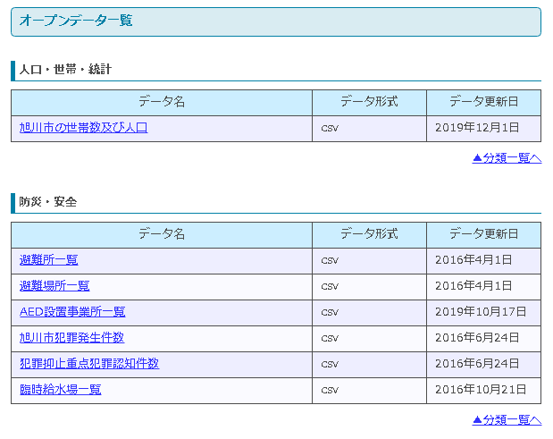
オープンデータをはじめてない市町村（HARP契約参加団体ではない）
１．公開する方法を決める
＜ホームページにデータを置く＞
ホームページにデータカタログのページを用意して、そこにオープンデータへのリンクをします。
（旭川市、小樽市などのページを参照）
図：旭川市のオープンデータライブラリ

Slide 31
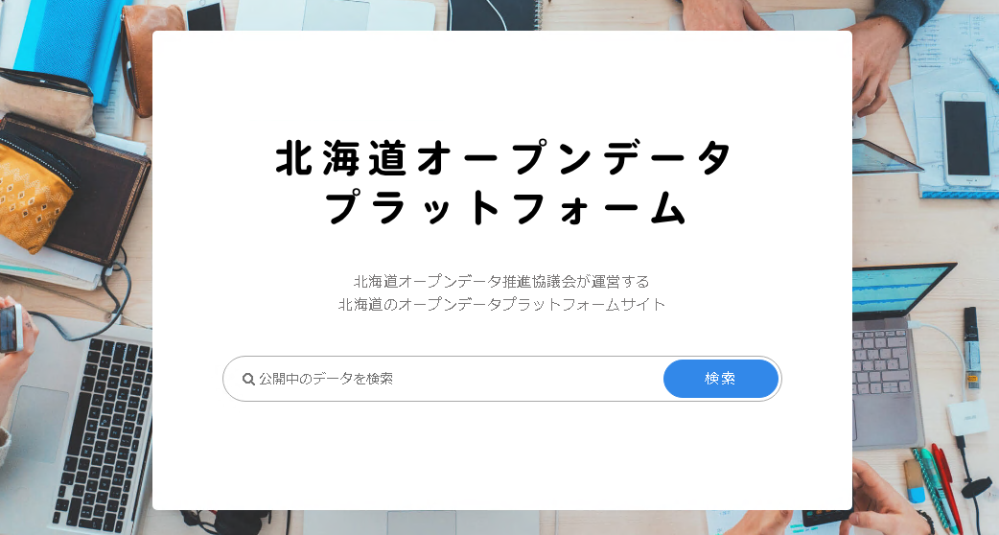
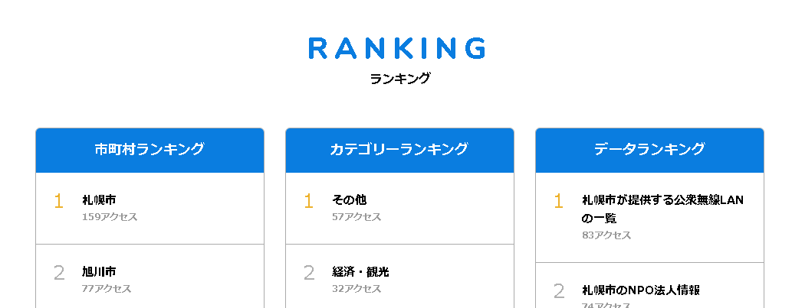
オープンデータをはじめてない市町村（HARP契約参加団体ではない）
１．公開する方法を決める
＜外部のポータルサイトでデータを公開する＞
外部のポータルサイトでデータを公開することができます。
北海道の自治体が無料で使える外部サイトとしては、
「北海道オープンデータプラットフォーム（通称：ほだっぷ）」
があります。
インターネット接続で、簡単にデータを公開することができます。
利用するには、アカウントの作成が必要です。
アカウントを作成する場合には、道庁情報政策課IoT推進G喜多まで、ご相談ください。
図：北海道オープンデータプラットフォーム

Slide 32
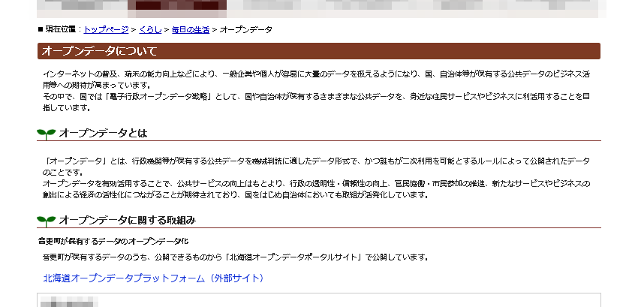
オープンデータをはじめてない市町村（HARP契約参加団体ではない）
１．公開する方法を決める
＜外部のポータルサイトでデータを公開する＞
「北海道オープンデータプラットフォーム」にデータを登録する場合にも、市町村のホームページでオープンデータの取組を行っていることの周知は必要です。
リンク
図：市町村のホームページの例
図：北海道オープンデータプラットフォーム

Slide 33
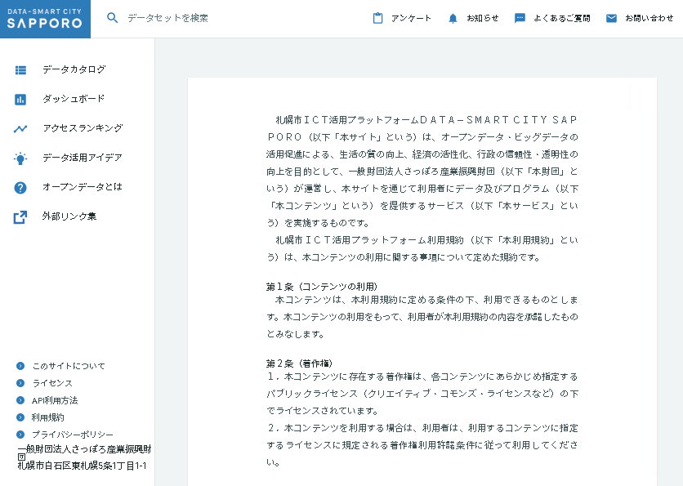
オープンデータをはじめてない市町村（HARP契約参加団体ではない）
２．利用規約を決める（必須）
オープンデータをはじめる場合には、
データ利用のルールを定めた「利用規約」を
決める必要があります。
＜クリエイティブコモンズを利用する＞
オープンデータのページに「○○町のオープンデータは、クリエイティブコモンズ表示国際4.0に準拠します。」と記載すると、利用規約を独自に作成する必要はありません。（小樽市のページを参照）
＜独自の利用規約を作成＞
クリエイティブコモンズではなく、独自の利用規約を作成する場合は、すでに始めている市町村の利用規約を参考にするといいです。（札幌市など）
図：札幌市の利用規約

Slide 34
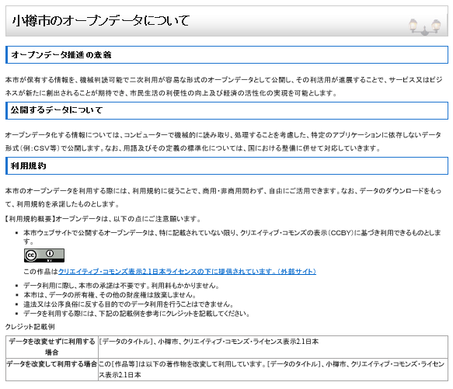
オープンデータをはじめてない市町村（HARP契約参加団体ではない）
３．ホームページにオープンデータのページを作る（必須）
市町村でオープンデータを始めたことを住民にお知らせするために、ホームページにオープンデータのページを作成します。
オープンデータのページには次のことを記載してください。
オープンデータについての説明
データを登録しているページへのリンク
利用規約の記載またはリンク
図：小樽市のオープンデータのページ

Slide 35
オープンデータをはじめてない市町村（HARP契約参加団体ではない）
４．情報をオープンデータにする
役所の持つ情報をオープンデータにします。
CSVなど機械的に利用しやすい形式で作成すると良いですが、まず始めるのであれば今ホームページで公開している情報をそのままオープンデータにすることもできます。
まず始めるために準備するデータは、次の中から選択できます（組み合わせてもOK）。
ホームページで公開している情報をそのままオープンデータにする
機械判読しやすいCSVなどを作成して、ホームページなどで公開する
推奨データセットを作成して、ホームページなどで公開する
ポータルサイトで公開されている北海道のデータを活用する

Slide 36
オープンデータをはじめてない市町村（HARP契約参加団体ではない）
４．情報をオープンデータにする
＜ホームページの情報をオープンデータにする＞
現在ホームページで公開している情報（PDFやHTMLでもOK）をそのままオープンデータにすることができます。ホームページの情報はそのままでは利用できないので、利用できるライセンスを明示します。
現状の公開方法にライセンスを明示するだけですので、一番手間はかかりません。
しかし、機械判読可能なデータでは無い場合が多いですので、利用者は利用しづらいデータとなります。将来的には、利用しやすいデータにする必要があります。
図：既存のページにオープンデータである旨の表示をした

Slide 37
オープンデータをはじめてない市町村（HARP契約参加団体ではない）
４．情報をオープンデータにする
＜CSV等を作成してホームページなどで公開する＞
PDF等の情報をExcelやCSVなど機械判読しやすい形式にして、ホームページなどで公開します。
PDFを作成した元のファイルはExcelだと思いますので、それをそのまま公開する、もしくはCSVに修正して公開します。
図：表をCSVで公開したページ

Slide 38
オープンデータをはじめてない市町村（HARP契約参加団体ではない）
４．情報をオープンデータにする
＜推奨データセットを作成して公開する＞
国の内閣官房では、民間ニーズの高いデータを「推奨データセット」として公開しています。
各データの項目なども設定されていますので、特に新たに考えること無く、わかる部分のみを入力して公開することで、ニーズのあるオープンデータを作成できます。
【推奨データセット一覧】
AED設置箇所一覧
介護サービス事業所一覧
医療機関一覧
文化財一覧
観光施設一覧
イベント一覧
公衆無線LANアクセスポイント一覧
公衆トイレ一覧
消防水利施設一覧
指定緊急避難場所一覧
地域・年齢別人口
公共施設一覧
子育て施設一覧
オープンデータ一覧

Slide 39
オープンデータをはじめてない市町村（HARP契約参加団体ではない）
４．情報をオープンデータにする
＜推奨データセットを作成して公開する＞
項目は全て埋める必要はありませんが、施設情報などは緯度経度の位置情報を入力すると、GIS等でも活用できるようになります。
緯度経度の入力に関しては別紙資料「オープンデータ推奨データセットのCSVファイルへの緯度経度記入.pdf」を参照してください。
座標が入力されているので、
GISや地図ソフトで利用できる
図：室蘭市オープンデータ 避難場所CSVファイル

Slide 40
オープンデータをはじめてない市町村（HARP契約参加団体ではない）
４．情報をオープンデータにする
＜ポータルサイトで公開されている北海道のデータにリンクする＞
北海道では市町村から収集した情報や、国が収集した情報をまとめて北海道オープンデータポータルで公開しています。（指定緊急避難場所、医療機関名簿、AED設置箇所など）
市町村のホームページから、これらのポータルサイトのページにリンクすることで、自身の市町村のデータを含む全道のオープンデータを利用できます。
千歳市の指定避難場所の情報を含む全道分のオープンデータはこちらで公開しています
引用：千歳市避難所のページ
この文章とリンクを
ホームページに追加
リンク

Slide 41
オープンデータをはじめてない市町村（HARP契約参加団体ではない）
５．ガイドラインを作成する（必須ではない）
市町村がオープンデータをはじめる際に、
職員がオープンデータを理解しやすいように、
「ガイドライン」を作成しておきます。 ガイドラインには、オープンデータとはどういう
ものか、どのようなデータをオープンデータに出来るか、ファイルの種類はどのようなものがいいか等を
記載します。 ガイドラインに関しては、それぞれの市町村が独自に作っておりますが、北海道のガイドラインを参考に作成していただければ、簡単に作成できると思います。 北海道のガイドラインは、北海道情報政策課にご連絡をいただければ提供いたします。
図：北海道のオープンデータガイドライン

Slide 42
オープンデータをはじめてない市町村（HARP契約参加団体ではない）
６．オープンデータ開始の連絡（必須）
オープンデータを始められた場合、国と道に報告いただけばと思います。
＜国への報告先＞
国への報告は、「オープンデータ取組済自治体連絡フォーム」へ入力してください。
https://www.kantei.go.jp/jp/forms/input_od_jichitai_renraku.html
必要条件確認後、取組済自治体に登録されます。
＜北海道への報告先＞
北海道への報告は、次のメールアドレスにメールをください。
オープンデータ報告用：joho.opendata@pref.Hokkaido.lg.jp
担当者：kita.kouichi@pref.Hokkaido.lg.jp （CCで一緒に送ってください）
図：北海道のオープンデータガイドライン

Slide 43
最後に
オープンデータをはじめるに当たって
オープンデータは、いま必要性を感じていない市町村も多いと思いますが、今後観光、防災、福祉
など様々な分野で必ず必要になってきます。北海道では2020年までに全179市町村でオープンデータを
はじめることを目標としていますが、北海道全体が一体となって進めることが大事です。
今のうちに、すでにホームページで公開している人口などの事実情報など、一つ二つのデータからはじめておくと、今後進めやすくなるでしょう。
データを持つ部局からは「なぜ出さなければならないのか」と問われるともあるでしょうが、
「官民データ活用推進基本法」が施行されたことで、根拠が出来ました。
それぞれの市町村の事情もあり、大変だとは思いますが、オープンデータの推進に向けて積極的に取り組まれますよう、ご協力をよろしくお願いします。
道庁情報政策課のサポート
道庁情報政策課では、市町村のオープンデータ推進のサポートを行っています。 どんな些細なことでも構いませんので、何かありましたら、気軽に連絡お願いします。
北海道総合政策部情報統計局情報政策課IoT推進グループ 佐々木、喜多 電話 011-204-5170（直通） 内線23-215
メール joho.opendata@pref.Hokkaido.lg.jp（情報政策課共通）
この資料もオープンデータ

Slide 44
この資料について
資料の利用について
この資料はオープンデータですので、自由に利用できます。 改変して再配布を行うことも可能です。
更新履歴
バージョン | 更新日 | 更新内容 | 備考
1 | 2018/5/29 | 初版
2 | 2018/08/10 | 各市町村で北海道オープンデータポータルサイトへのリンクを掲載することを追加 | 内閣府IT総合戦略室から連絡あり
3 | 2018/11/28 | 北海道オープンデータプラットフォームの項目を追加した。（P19～27）
4 | 2019/12/25 | 全体の構成を現在の手順に合うように修正。

